Slide 1
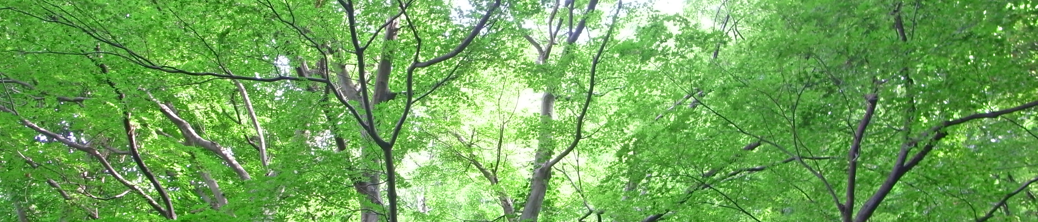
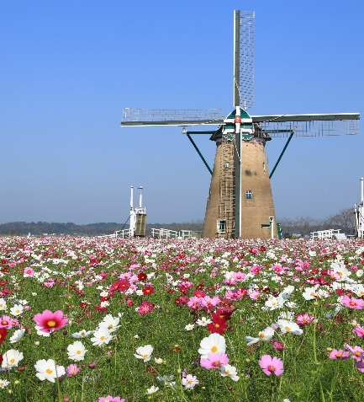
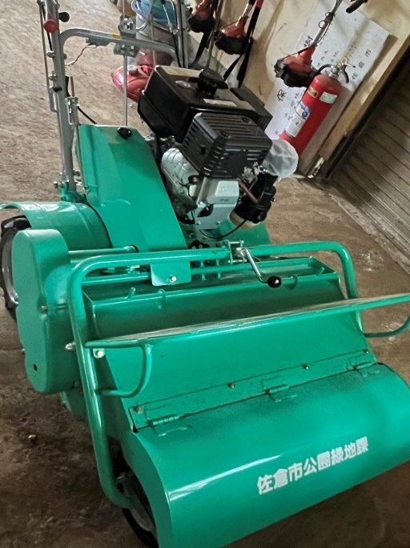
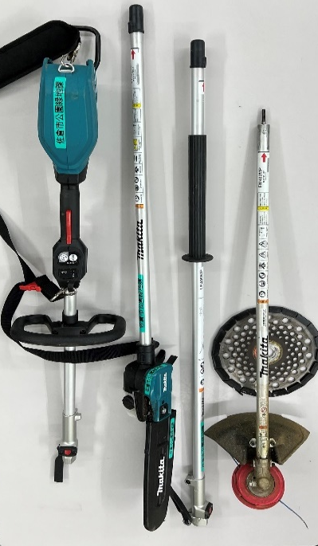
初めに
貸出方法
市では、公園等の清掃にご協力いただける地域の皆様方（公園清掃協力団体、自治会、町内会等）を対象に、草刈り機の貸出を行っています。
貸出には事前に申請が必要となりますので、お気軽にお申込みください。
借り受けようとする日の１か月前より公園緑地課にて申請いただけます。
申請書類に必要事項をご記入いただき、郵送、メール、ＦＡＸのいづれかの方法によりご提出ください。
公園緑地課の窓口にて直接ご申請いただくことも可能です。
※貸出状況によっては希望に添えない場合もあります。
①【郵送、メール、ＦＡＸで申請の場合】
※申請書と身分証（運転免許証、保険証等）のコピーを同封又は申請書に添付してください。
②【窓口申請の場合】
※申請書と身分証の提示をお願いいたします。
制度概要
貸し出しにおける注意事項
貸出用具について
1．対象者
公園等の清掃を行う清掃協力団体、自治会、町内会等の団体
２．貸出料
貸出料は無料です。燃料費のご負担をお願いいたします。
３．貸出期間
貸出日から５日以内となります。
４．貸出・返却について
【貸出】・公園緑地課、又は指定場所でのお渡しとなります。
【返却】・使用した草刈り機の清掃を行い事前連絡の上、公園緑地課又は指定場所へお持ちください ※草刈り機を運び出すことが難しい場合は事前にご相談ください。
草刈り機を借り受けた際は下記に掲げる事項を遵守してください
① | 借受期間中は責任をもって管理してください。
② | 草刈り機の使用経験がない方は事前に市職員による研修を受けてください。
③ | 使用前に取扱説明書を熟読し、内容を正しく理解してから使用してください。
④ | 不具合が生じた際は直ちに使用を中止してください。
⑤ | 第三者への転貸、また公園等の環境維持・向上を図る目的以外の使用をしないでください。
⑥ | 返却日を遵守してください。
※詳細は、申請時にご説明します。
バロネス 刈払機
燃料：ガソリン 燃料：充電式又は混合ガソリン

